Slide 1
Terza meditazione
La problematica costitutiva. Verità e realtà
Edmund Husserl

Slide 2
23. Delimitazione del concetto di costituzione trascendentale attraverso le nozioni di ragione e non ragione

Slide 3
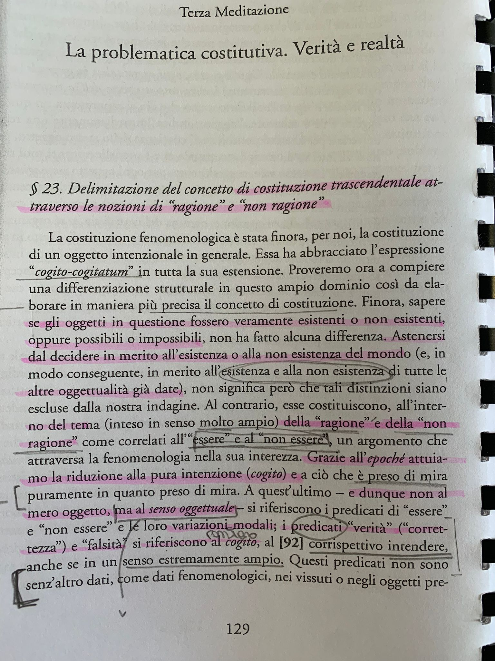
L’indagine portata avanti da Husserl tocca ora dei punti precedentemente non rilevanti tra i quali, la distinzione tra oggetti veramente esistenti o non esistenti, oppure possibili o impossibili.
Tali distinzioni costituiscono il tema della ragione e della non ragione come correlati all’essere e al non essere.
Essere e non essere si riferiscono al senso oggettuale (quello che rimane dopo aver attuato l’epochè fenomenologica: grazie all’epochè attuiamo la riduzione alla pura intenzione, cogito)
Verità e falsità sono predicati non sono dati nei vissuti e negli oggetti presi di mira in quanto tali, ma hanno un origine fenomenologica

Slide 4
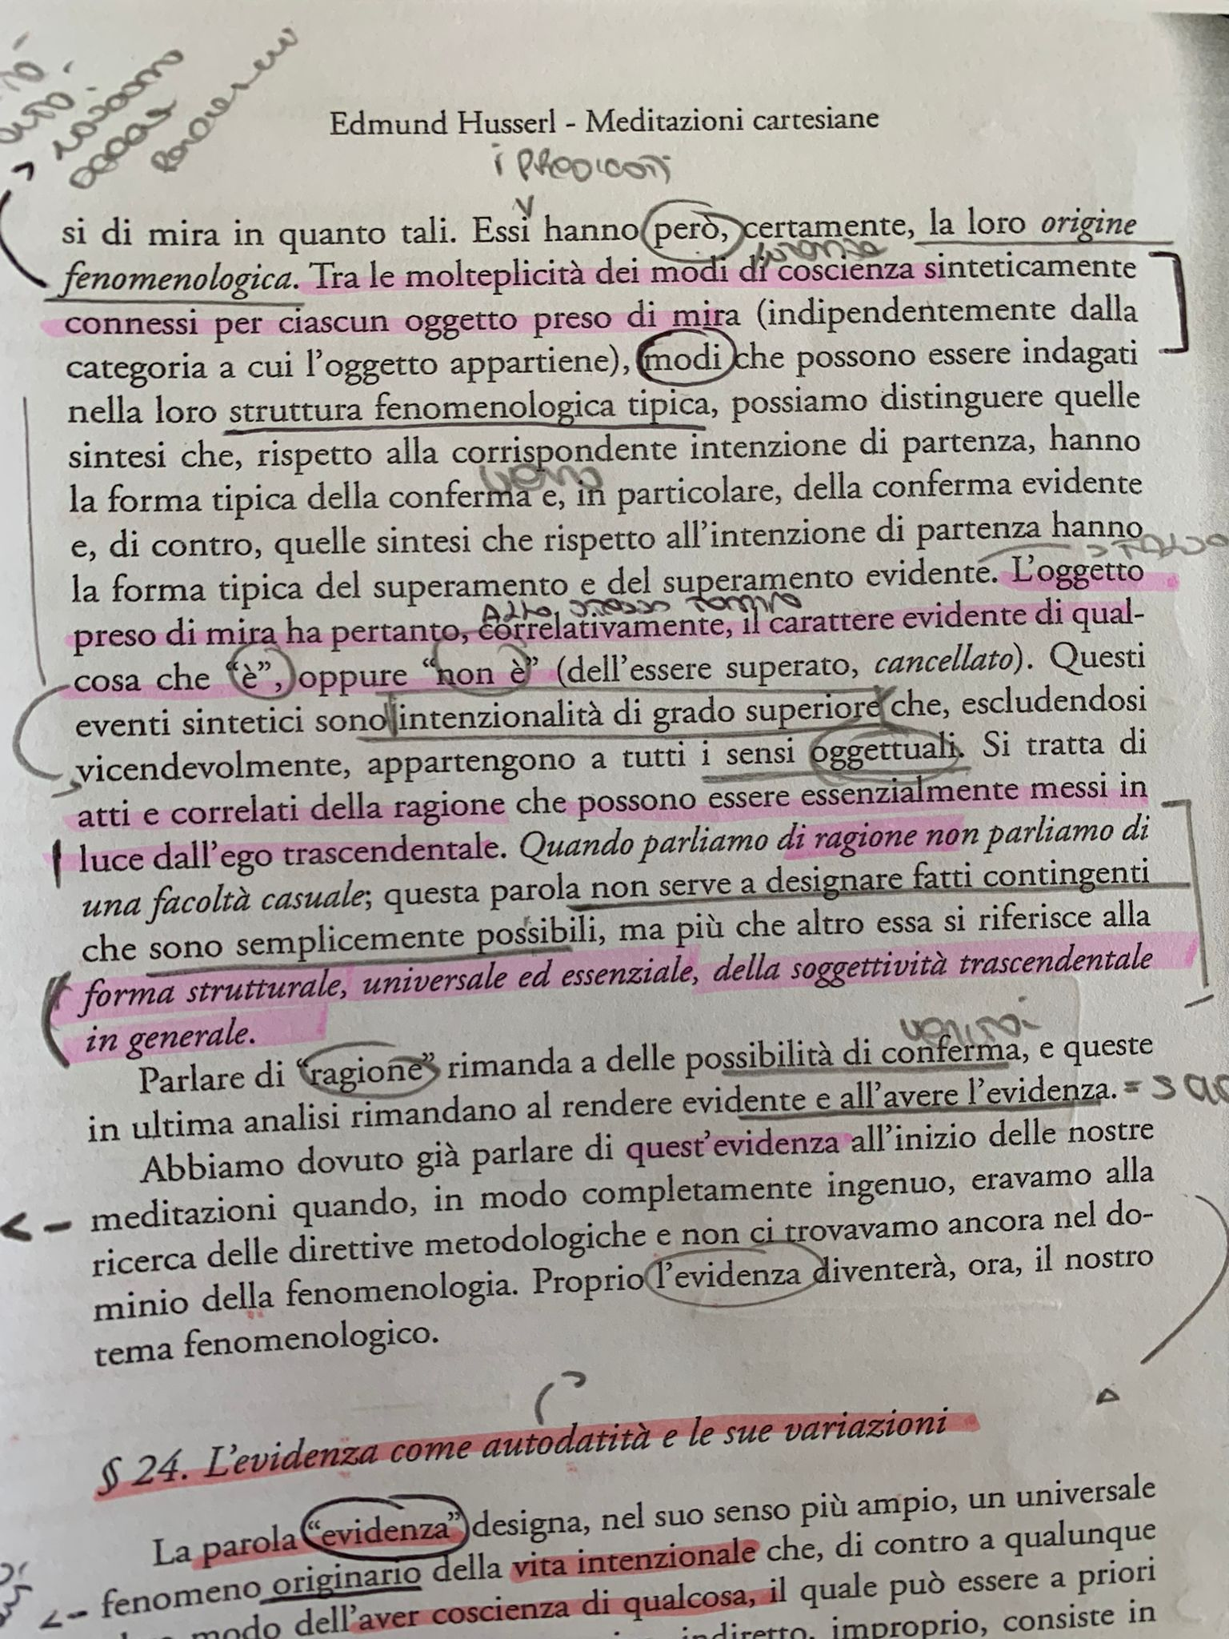
Tra i modi di coscienza sinteticamente connessi per ogni oggetto preso di mira possiamo distinguere la forma tipica della conferma evidente e la forma tipica del superamento.
Questi eventi sintetici appartengono a tutti i sensi oggettuali
Sono atti e correlati della ragione messi in luce dall’ego trascendentale ( fenomeno d’essere, ciò di cui non posso fare a meno)
Per ragione intendiamo una forma strutturale ed essenziale della soggettività trascendentale in generale.

Slide 5
24. l’evidenza come autodatità e le sue variazioni

Slide 6
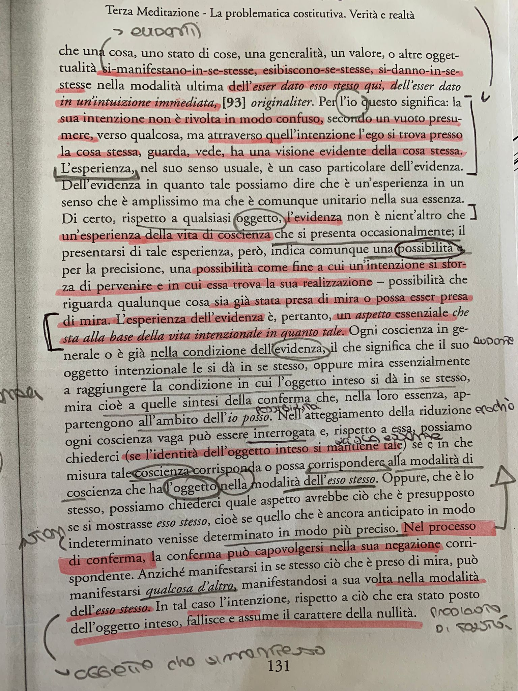
La parola evidenza designa un universale fenomeno originario della vita intenzionale, che consiste in una modalità di coscienza del tutto peculiare, caratterizzata dal fatto che una cosa, uno stato di cose, una generalità, un valore, o altre oggettualità si manifestano in se stesse, esibiscono se stesse, e si danno in se stesse, nella modalità ultima di essere dato esso stesso qui, e di essere dato in un’intuizione immediata.
Per l’io questo significa: attraverso quell’intenzione l’ego si trova presso la cosa stessa, cioè ha una visione evidente della cosa stessa (l’intenzione dell’io non è rivolta in modo confuso)
L’esperienza è un caso particolare dell’evidenza
L’evidenza è in senso amplissimo un’esperienza, ma è comunque unitaria nella sua essenza
L’evidenza è un’esperienza della vita di coscienza che si presenta occasionale
Il presentarsi di tale esperienza è una possibilità in cui essa trova la sua realizzazione

Slide 7
Paragrafo 24
L’esperienza dell’evidenza è un aspetto essenziale che sta alla base della vita intenzione in quanto tale
Ogni coscienza in generale o è già nella condizione dell’evidenza, oppure mira a raggiungere quelle sintesi della conferma che appartengono all’ambito dell’io posso
Nel processo di conferma, la conferma può capovolgersi nella sua negazione corrispondente, perché ciò che è preso di mira può manifestarsi qualcosa dall’altro ( si manifesta qualcosa d’altro sempre nella modalità dell’esso stesso)
In questo caso l’intenzione rispetto all’oggetto fallisce e assume il carattere di nullità
Il non essere è una modalità dell’essere puro e semplice della certezza d’essere
Mentre l’evidenza nel suo senso più ampio è un concetto correlato non solo con i concetti di essere e non essere ma anche ad altri variazioni modali dell’essere: l’essere possibile, l’essere probabile, l’essere in dubbio

Slide 8
25. Realtà e quasi-realtà

Slide 9
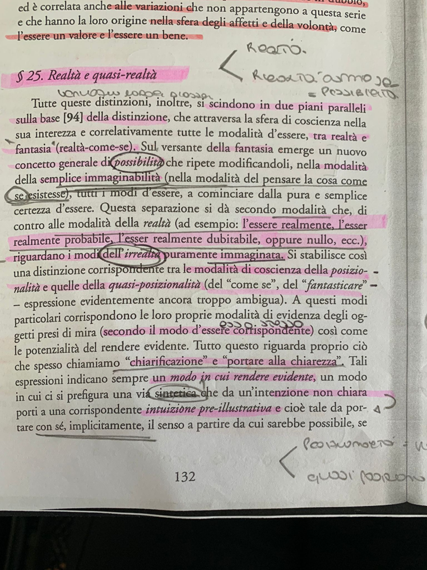
Le variazioni modali dell’essere si scindono in due piani paralleli, sulla base della distinzione tra realtà e fantasia (realtà come se)
Sul versante della fantasia emerge un nuovo concetto di possibilità, che ripete tutti i modi d’essere, modificandoli nella modalità della semplice immaginabilità ( nella modalità del pensare la cosa come se esistesse)
Si stabilisce una distinzione tra le modalità di coscienza della posizionalità e quelle della quasi posizionalità
A questi modi corrispondono o le modalità di evidenza degli oggetti presi di mira o le potenzialità del rendere evidente.
il rendere evidente rimanda a una chiarificazione, cioè a un potare alla chiarezza
Portare alla chiarezza indica un modo in cui rendere evidente, un modo in cui ci si prefigura una via sintetica che da un’intenzione non chiara porta a un intenzione pre-illustrativa
L’intenzione pre-illustrativa ci fornisce solo una possibilità d’essere

Slide 10
26. La realtà come correlato della conferma evidente

Slide 11
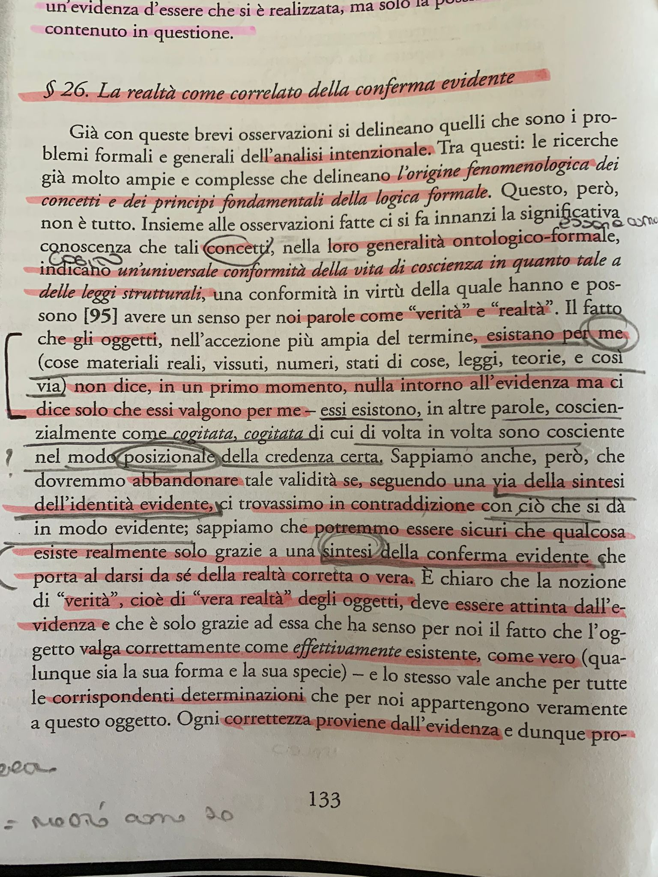
Si delineano i problemi formali e generali dell’analisi intenzionale: l’origine fenomenologica dei concetti e dei principi fondamentali della logica formale, tali concetti indicano un’universale conformità della vita di coscienza, in quanto tale, a delle leggi strutturali, una conformità in virtù della quale hanno senso parole come «verità» e «realtà»
Il fatto che gli oggetti esistono per me non dice nulla intorno all’evidenza, essi esistono coscienzialmente come cogitata
La nozione di verità deve essere attinta dall’evidenza, solo grazie ad essa ha senso per noi il fatto che l’oggetto valga correttamente come effettivamente esistente
Ogni correttezza proviene dall’evidenza, e dunque proviene dalla nostra stessa soggettività trascendentale

Slide 12
27. La funzione costitutiva svolta dall’evidenza abitale e potenziale per il senso di «oggetto esistente»

Slide 13
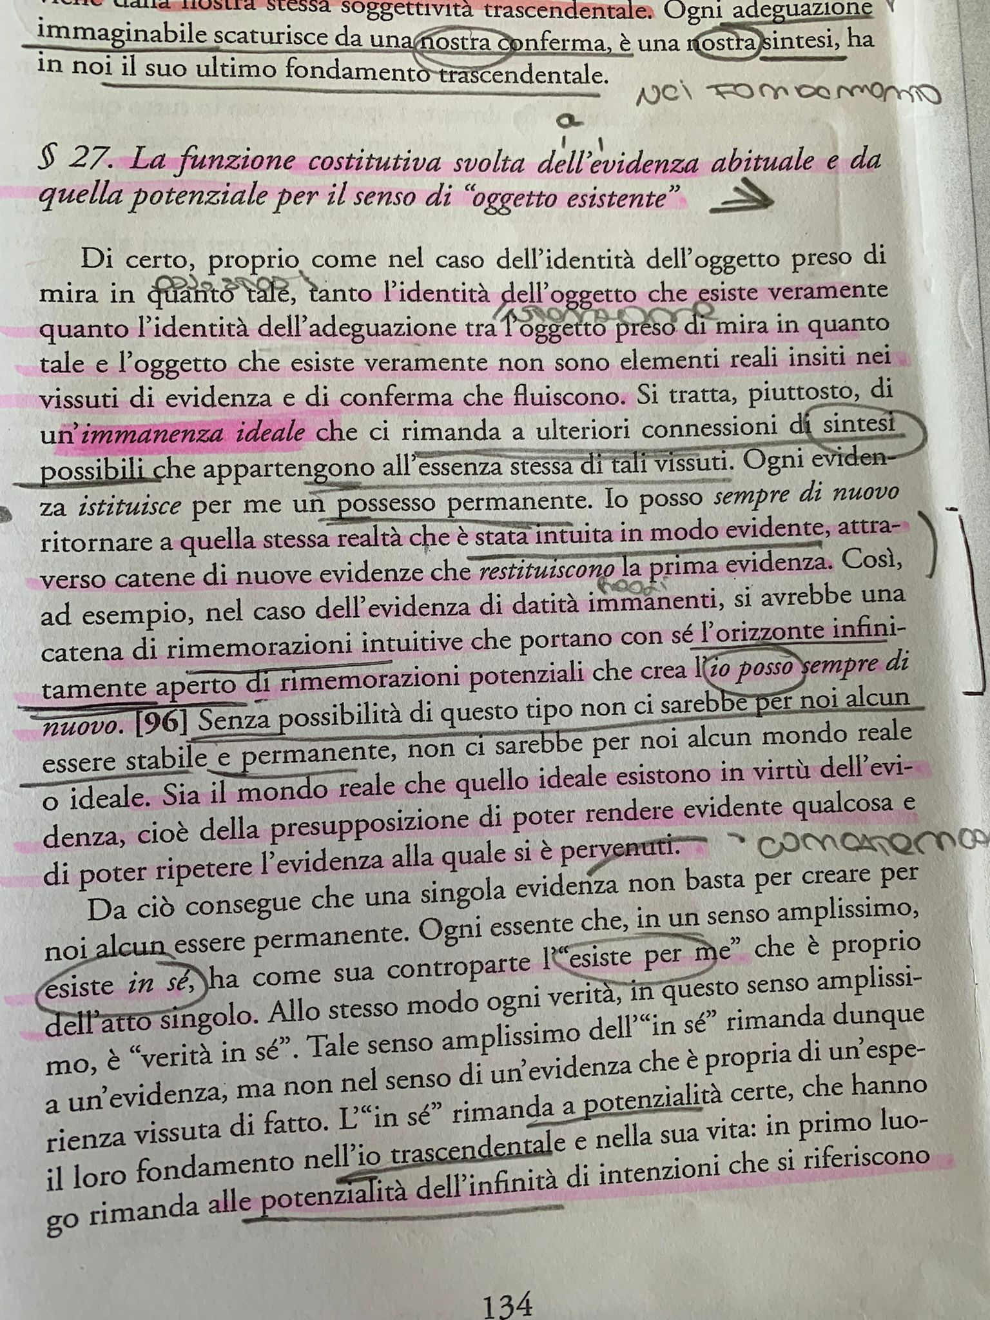
Tanto l’identità dell’oggetto che esiste veramente, quanto l’identità dell’adeguazione dell’oggetto preso di mira in quanto tale e l’oggetto che esiste veramente, non sono elementi reali insiti nei vissuti di evidenza e di conferma
Si tratta di un’immanenza ideale, che ci rimanda a un ulteriori connessioni di sintesi possibili che appartengono all’essenza stessa di tali vissuti
Ogni evidenza costituisce per me un possesso permanente, io posso sempre di nuovo ritornare a quella stessa realtà che è stata intuita in modo evidente, attraverso catene di nuove evidenze che restituiscono la prima evidenza
Sia il mondo reale che quello ideale esistono in virtù dell’evidenza
In senso amplissimo ogni verità è «verità in se», tale senso dell’ in se rimanda dunque ad un’evidenza
L’ in sé rimanda a potenzialità certe che hanno fondamento nell’io trascendentale e nella sua vita

Slide 14
28. L’evidenza presuntiva dell’esperienza del mondo. Il mondo come idea correlata a un evidenza empirica esaustiva

Slide 15
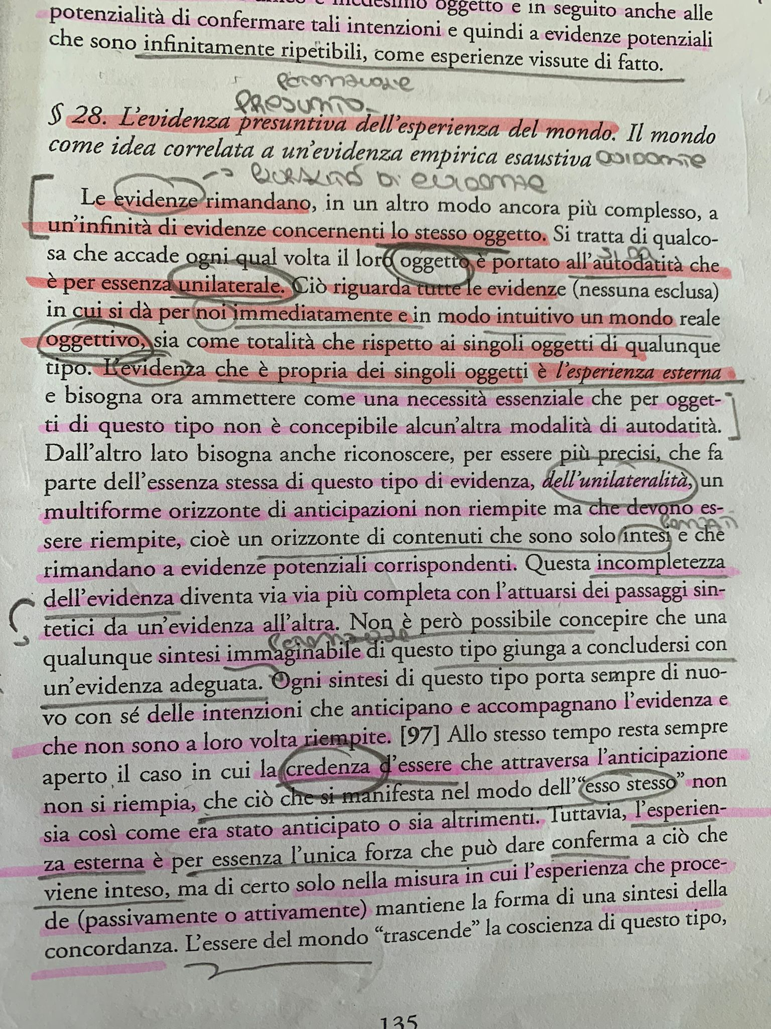
Le evidenze rimandano a un’infinità di evidenze concernenti lo steso oggetto
Si tratta di qualcosa che accade ogni qual volta che il loro oggetto è portato all’ autodatità che è per essenza unilaterale
L’ evidenze ci danno immediatamente e in modo intuitivo un mondo reale oggettivo
L’evidenza che è propria dei singoli oggetti è l’esperienza esterna
Fa parte dell’essenza stessa di questo tipo di evidenza, cioè dell’unilateralità, un multiforme orizzonte di anticipazioni non riempite ma che devono essere riempite, cioè un orizzonte di contenuti che sono solo intesi e che rimandano a evidenze potenziali corrispondenti.

Slide 16
Paragrafo 28
Questa incompletezza dell’evidenza diventa via via più completa con l’attuarsi dei passaggi sintetici da un evidenza all’altra
Ogni sintesi di questo tipo porta sempre di nuovo con se delle intenzioni che anticipano e accompagnano l’evidenza e che non sono a loro volta riempite
L’esperienza esterna è per essenza l’unica forza che può dare conferma a ciò che viene inteso
L’essere del mondo trascende la coscienza di questo tipo (io non posso fare esperienza esterna della totalità dei fenomeni)

Slide 17
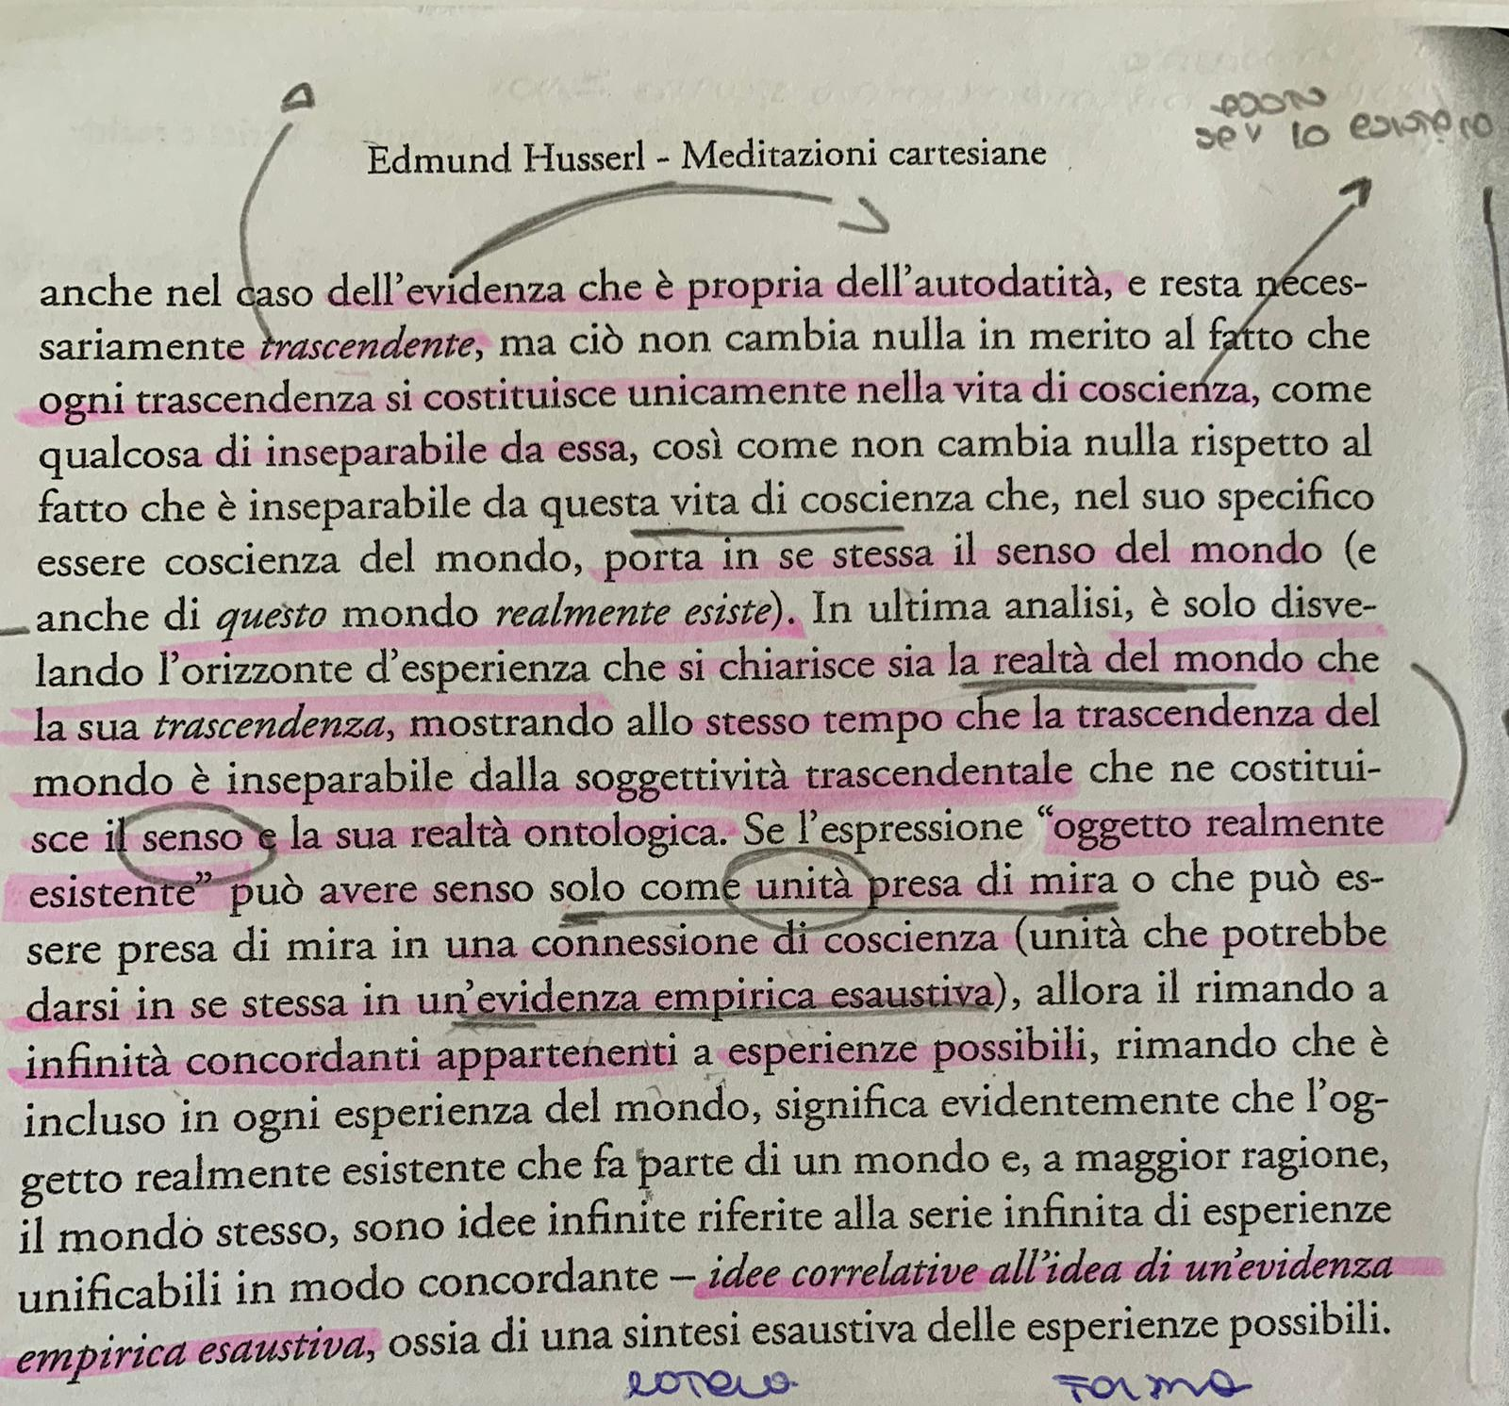
Nonostante ciò ogni trascendenza si costituisce nella vita di coscienza come qualcosa di inseparabile da essa
Solo disvelando l’orizzonte d’esperienza si chiarisce sia la realtà del mondo sia la sua trascendenza, mostrando allo steso tempo che la trascendenza del mondo è inseparabile dalla soggettività trascendentale che ne costituisce il senso e la sua realtà ontologica

Slide 18
29. Le ragioni ontologiche-materiali e onotlogico-formali come indici di sistemi trascendentali di evidenze

Slide 19
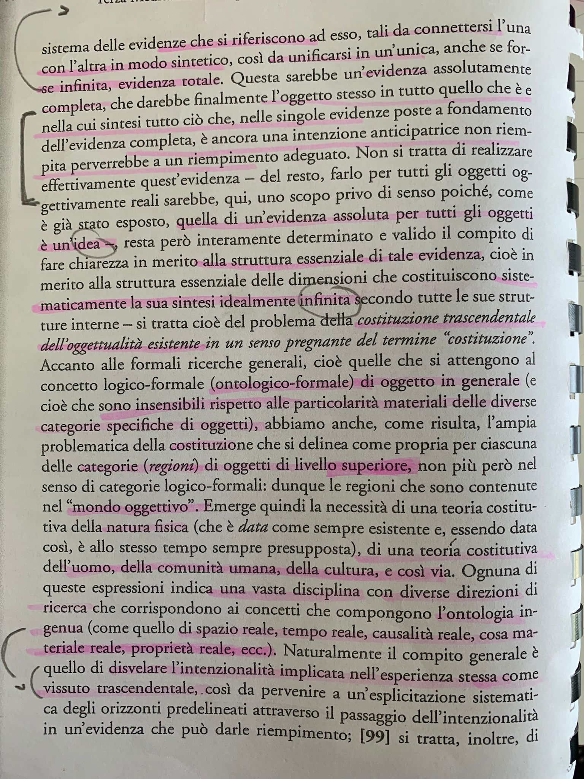
Paragrafo 29
Essere vero e verità indicano una divisone strutturale all’interno delle infinite molteplicità di cogitationes reali e possibili che si riferiscono all’oggetto preso di mira
L’oggetto realmente esistente indica un sistema particolare dell’evidenze che si riferiscono ad esso, tali da connettersi l’una con l’altra in modo sintetico, così da unificarsi in un’unica evidenza totale
Tale evidenza sarebbe un’evidenza assolutamente completa
Non si tratta di realizzare effettivamente questa evidenza (quella di un’evidenza assoluta per tutti gli oggetti è un’idea), resta però il compito di fare chiarezza in merito alla struttura essenziale di tale evidenza si tratta del problema della costituzione trascendentale dell’oggettualità esistente in un senso pregnante del termine costituzione.

Slide 20
Paragrafo 29
Accanto alle formali ricerche generali (cioè quelle che sia attengono al concetto logico formale in un oggetto in generale), abbiamo anche l’ampia problematica della costituzione che si delinea come propria per ciascuna della categorie (regioni) di oggetti di livello superiori: dunque le regioni che sono contenute nel mondo oggettivo
Emerge quindi la necessità di una teoria costitutiva della natura fisica, dell’uomo, della comunità umana, della cultura e così via
Il compito è quello di disvelare l’intenzionalità implicata nell’esperienza stessa, così da pervenire ad una esplicitazione sistematica degli orizzonti, attraverso il passaggio dell’intenzionalità in un’evidenza che può darle riempimento (chiarificazione)
Tali esplicitazioni implicano il costante studio della correlazione intenzionale
Notiamo dunque che l’unità sintetica dell’evidenze che costituiscono gli oggetti possiede una struttura intenzionale particolarmente complessa
Il ruolo di fondamento ultimo è svolto dalla temporalità
La chiarificazione sul piano costitutivo di tale temporalità immanente è il compito della teoria dell’originaria coscienza del tempo

Slide 21

Grazie per l’attenzione !

